Slide 1
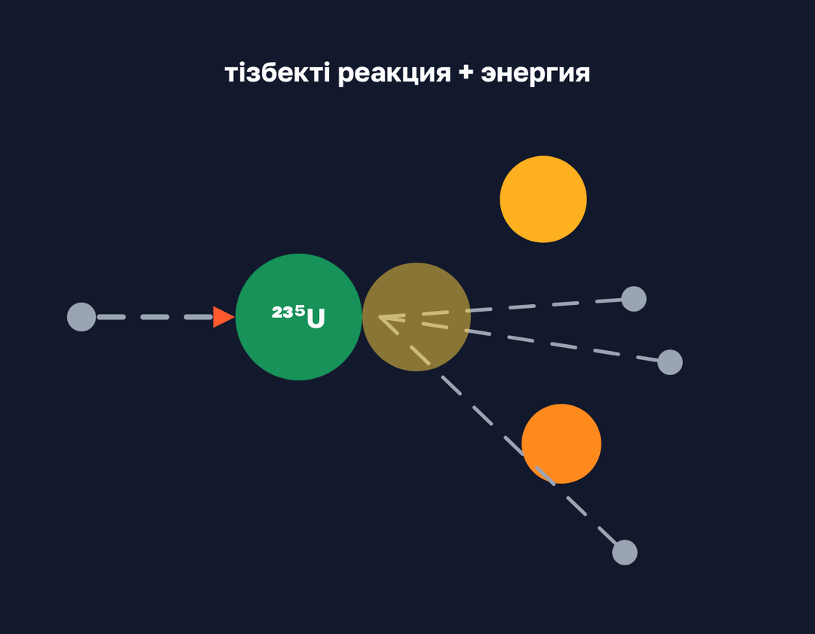
11-СЫНЫП · АТОМ ЯДРОСЫНЫҢ ФИЗИКАСЫ
Ядролық реакциялар
Жасанды радиоактивтілік. Ауыр ядролардық бөлінуі. Тізбекті ядролық реакция. Сындық масса
Notes:
Ұйымдастыру. Құндылық: Тәуелсіздік және отаншылдық. «Туған жерің – алтын бесігің» (халық мақалы).

Slide 2
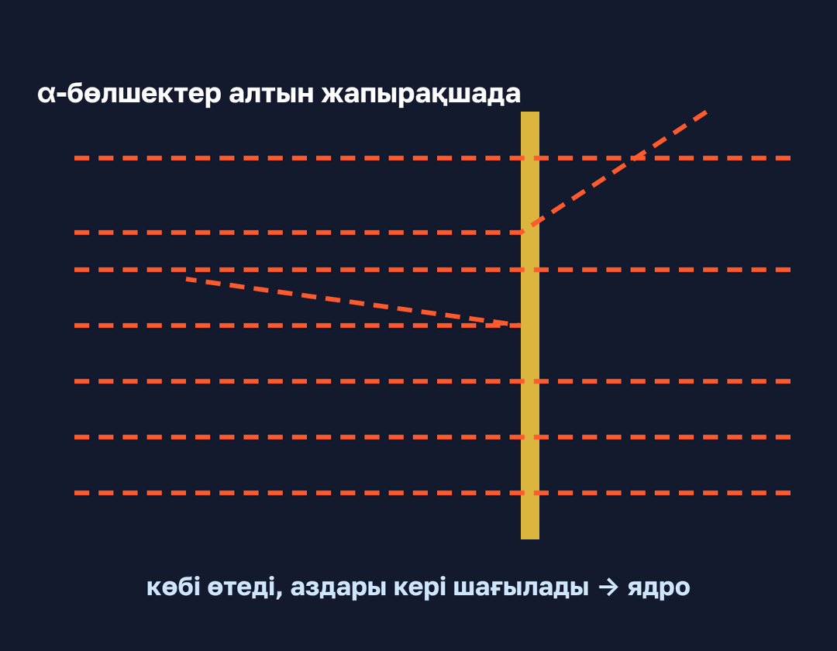
Резерфорд 1919 жылы алғаш рет бір элементті екіншісіне «айналдырды». Алхимиктердің арманы қалай орындалды?
?
Notes:
Ой қозғау: оқушылардың болжамын тыңдап, тақтаға жазыңыз. Өткен тақырыпты еске түсіру — «Ребус»: Оқушылар физикалық термин жасырылған ребусты шешеді; одан кейін «Атомдық ядро. Ядроның нуклондық моделі. Изотоптар. Ядродағы нуклондардың байланыс энергиясы» тақырыбы бойынша 2 сұрақ қойылады.

Slide 3
Бүгін үйренеміз
1
2
3
Ядролық реакцияларды жазғанда массалық және зарядтық санның сақталу заңын қолданады
Жасанды радиоактивтілікті сипаттайды
Ауыр ядролардың бөлінуін және тізбекті реакцияны түсіндіреді
3
Notes:
Оқу мақсаты: 11. 8.2.4 - ядролық реакцияны жазу кезінде массалық және зарядтық санның сақталу заңын қолдану;; 11.8.2.5 - ядролық синтездің және табиғи радиоактивтіліктің табиғатын түсіну

Slide 4
ЖАҢА ҰҒЫМ
Ядролық реакция
¹⁴N + ⁴He → ¹⁷O + ¹H (Резерфорд, 1919).
4
Notes:
Жаңа білім — «Топтық постер»: Топтар оқулық мәтіні бойынша А3 постер (сызба + формула + мысал) жасап, 1 минутта қорғайды.

Slide 5
ЖАҢА ҰҒЫМ
Сақталу заңдары
ΣA = const, ΣZ = const.
5

Slide 6
ЖАҢА ҰҒЫМ
Бөліну
²³⁵U + n → сынықтар + 2–3n + ~200 МэВ; тізбекті реакция k ≥ 1, критикалық масса.
6

Slide 7

ЖАҢА ҰҒЫМ
Тізбекті ядролық реакция
Жасанды радиоактивтілік (Жолио-Кюри, 1934).
7

Slide 8

МОДЕЛЬМЕН ТЕКСЕР
Өзің тексеріп көр
Параметрді өзгертіп, нәтижені бақыла.
8
Notes:
Модельді тақтада оқушымен бірге басқарыңыз: «Не өзгереді деп ойлайсың?» деп алдын ала сұраңыз.

Slide 9
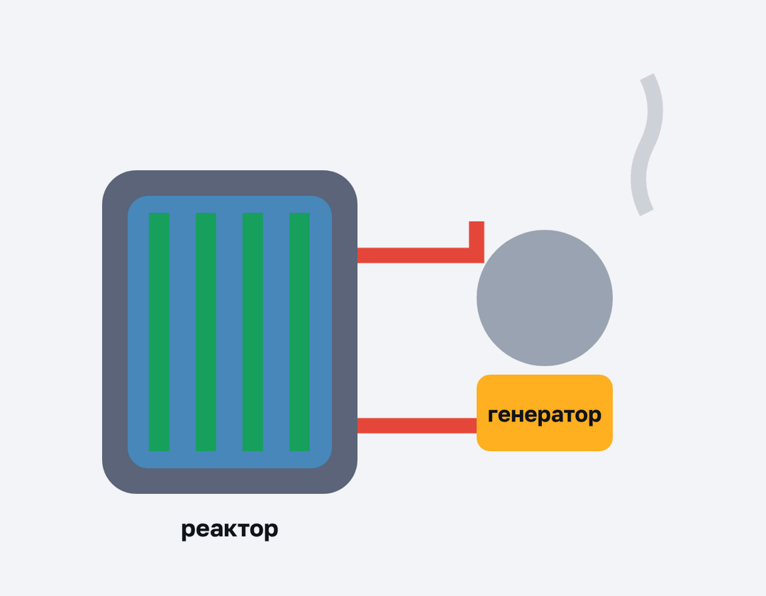
Сұрақ
Реактордағы баяулатқыш (су, графит) не үшін?
Жарық шығару үшін
A
Ядроларды суыту ғана
B
Нейтрондарды баяулату үшін
C
C
Нейтрондарды жылдамдату үшін
D
9
Notes:
Жылдам тексеріс: оқушылар саусақпен 1–4 көрсетеді немесе «Сынып» режимінде телефоннан жауап береді.

Slide 10
Сұрақ
Күннің энергия көзі:
Көмірдің жануы
Химиялық реакция
A
B
Термоядролық синтез
Уранның бөлінуі
C
C
D
10
Notes:
Жылдам тексеріс: оқушылар саусақпен 1–4 көрсетеді немесе «Сынып» режимінде телефоннан жауап береді.

Slide 11
A Түсінемін
Реакцияны толықтыр: ⁹Be + ⁴He → ¹²C + ?
ЖАУАБЫ
¹n (нейтрон) – Чедвик, 1932.
11
Notes:
Практикалық жұмыс — «Бір қадам алға»: Тақтада есептің шешімі қадамдарға бөлінген; оқушылар кезекпен шығып, келесі қадамды жазады.. Саралау: А — бәріне, B — көпшілігіне, C — жоғары деңгейге. ЕББҚ: суретті тірек-сызба және қадамдық нұсқаулық; ірі шрифтті (16–18) карточкалар, формулалар жадынамасы.

Slide 12
B Қолданамын
²³⁵U + ¹n → ¹⁴¹Ba + ⁹²Kr + ?n. Нейтрон санын тап.
ЖАУАБЫ
3n.
12
Notes:
Сергіту сәті: «Физикалық – физикалық емес». Мұғалім құбылыс атайды: физикалық болса – оқушылар тұрады, болмаса – отырады.

Slide 13

C Талдаймын
1 кг ²³⁵U толық бөлінгенде бөлінетін энергияны (200 МэВ/ядро) көмірмен (q = 29 МДж/кг) салыстыр.
ЖАУАБЫ
N ≈ 2,56·10²⁴; E ≈ 8,2·10¹³ Дж ≈ 2800 т көмірге тең.
13

Slide 14
Сұрақ
Радиоактивтілікті ашқан:
Беккерель
Резерфорд
A
A
B
Эйнштейн
Бор
C
D
14

Slide 15
Есте сақта
Ядролық реакция — ¹⁴N + ⁴He → ¹⁷O + ¹H (Резерфорд, 1919)
Сақталу заңдары — ΣA = const, ΣZ = const
Бөліну — ²³⁵U + n → сынықтар + 2–3n + ~200 МэВ; тізбекті…
15

Slide 16
Үй тапсырмасы
§45; 4 есеп.
A
Ядролық реакциялар теңдеулері жинағы.
B
Лиза Мейтнер және бөлінудің ашылуы.
C
16

Slide 17
Екі жұлдыз, бір тілек
Бүгін жақсы түсіндім…
Маған ұнағаны…
Келесіде үйренгім келеді…
17
Notes:
Рефлексия: сабақта жақсы шыққан екі нәрсе және жетілдіргісі келетін бір нәрсе.. Кері байланыс: Quizizz

Slide 18
Сабаққа рахмет!

